Slide 1
3 февраля – День борьбы с ненормативной лексикой

Slide 2
В наши дни очень много говорят
о культуре русской речи.
Да что и говорить, фраза
«мы матом не ругаемся,
мы им разговариваем» стала шуткой,
в которой, безусловно,
есть большая доля правды.

Slide 3
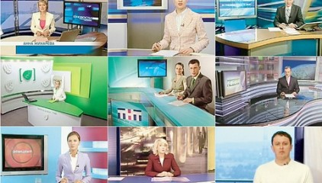
Нецензурные слова все чаще появляются
в литературных произведениях
и разговорной речи.
Ругаться матом теперь позволено даже по ТВ. Но не всё, что употребительно,
нормально и полезно.

Slide 4
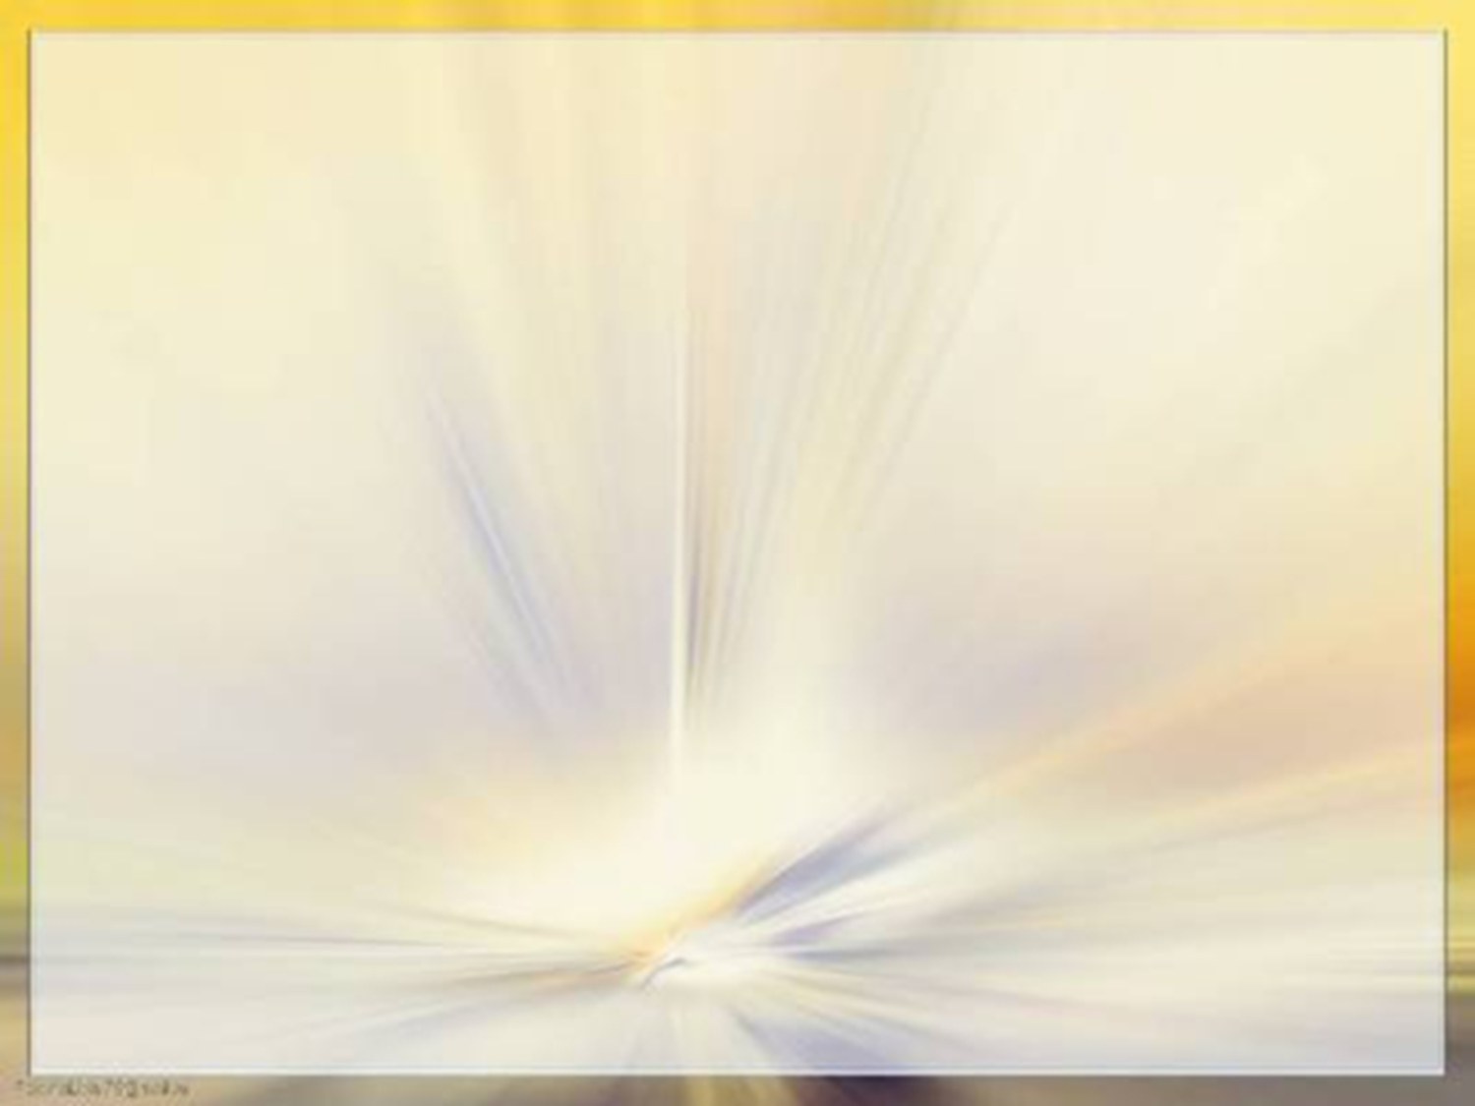
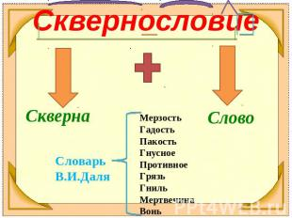
СКВЕРНОСЛОВИЕ – это
речь, наполненная неприличными выражениями,
непристойными словами, бранью.
Есть много определений: нецензурная брань, непечатные выражения, матерщина, нецензурная лексика, лексика «телесного низа» и др. Но издревле матерщина в русском народе именуется сквернословием, от слова «скверна».

Slide 5
Историческая справка
Во времена царя Алексея Михайловича Романова услышать на улице мат было просто невозможно. И это объясняется не только скромностью и деликатностью наших предков,
но и политикой, проводимой государством.
По Соборному уложению за использование непотребных слов налагалось жестокое наказание — вплоть до смертной казни.
Потом пришли иные времена. Грубая брань зазвучала сначала в кабаках, а потом выплеснулась на улицы городов. В XIX веке сквернословие постепенно из ругани превратилось в основу языка фабричных
рабочих и мастеровых.

Slide 6
Чем плохо сквернословие?
Что плохого в том, чтобы ругаться матом?
Сквернословить – это то же самое, что плевать в небо, потому что сквернословие обязательно возвращается к вам. Те люди, которые часто и много сквернословят, подвергаются ругани со стороны других.
Причиняя зло окружающим, сквернослов может не знать, что самый большой вред он наносит себе и своему потомству. Скверные слова негативно воздействуют на генетический код матершинника, фиксируются в нем, становясь проклятием, падающим на собственную голову и определяющим плохую наследственность.

Slide 7
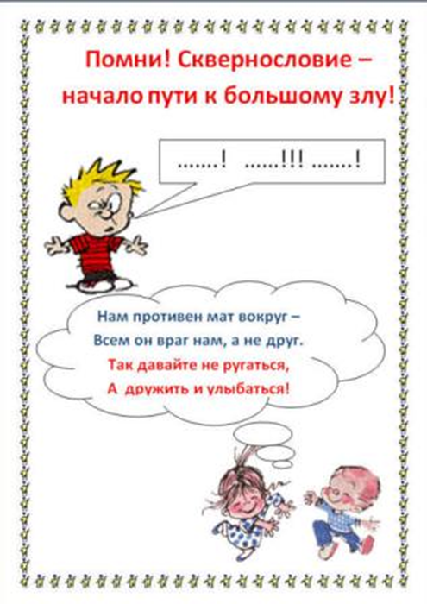
Матерная брань –
это не только набор непристойностей. Подобная лексика свидетельствует
о духовной болезни человека.
Ведь слово –
не просто набор звуков, выражающих мысль.
Оно способно очень многое рассказать о нашем душевном состоянии. Сократ говорил:
«Каков человек,
такова его и речь».

Slide 8
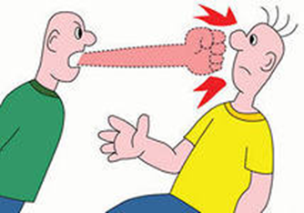
Речь – мощное оружие в руках человека.
Речью, можно ранить гораздо сильнее, чем кулаком. Речь – это мощнейший инструмент убеждения.
Речь – выполняет важную жизненную функцию.
С её помощью, мы обмениваемся друг с другом мыслями. Языком нужно уметь владеть.
Выражать свои мысли нужно красиво,
не засоряя речь различного рода мусором.

Slide 9
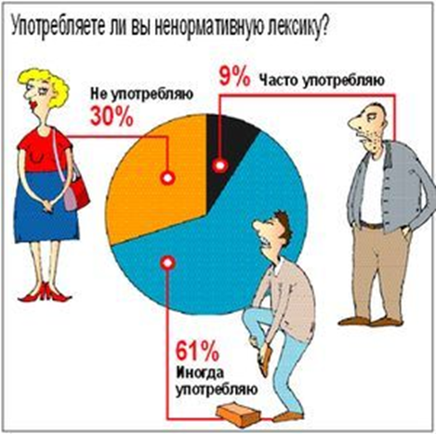
Согласно статистике, в наши дни ненормативную лексику используют
в своей речи более 80% населения страны.

Slide 10
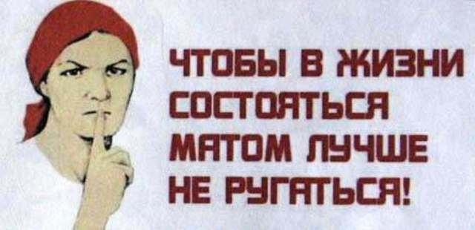
Со сквернословием надо бороться,
и каждый должен осознавать, что это некультурно.

